Slide 1
SCIENCE · WAVES INVESTIGATION
Nick · Class 6 AG · Option A: Dancing Rice
作业完成展示 + 实验理解
Homework Write-up & Experiment Guide

Slide 2
作业结构 Overview
Part A（必做1个）+ Part B（自己设计）
Part A · 选 A
第4–5页 · 实验报告
Part B · 设计
A Dancing rice ← 已选
B Elastic-band
C Bottle music
问题：音量如何影响米移动？
假设：音量越大，移动越明显
变量 Variables
结果表 Results
结论 + 证据
科学解释（vibration / amplitude）
评价 Evaluate
新问题：距离如何影响米移动？
写假设、变量、材料
写方法步骤
画空白结果表
不要编造结果

Slide 3
实验怎么做 How to do Dancing Rice
跟动画视频一起看更清楚
1. 碗口蒙紧保鲜膜 Stretch cling film tightly over a bowl
2. 中间放 5 粒干米 Place 5 dry rice grains in the centre
3. 音箱靠近但不碰到 Leave a gap — speaker must not touch the bowl
4. 每次播同一段 5 秒音乐 Same 5-second music every trial
5. 测 4 个音量（如 25% / 50% / 75% / 100%），每个做 3 次
6. 每次试验前把米归位 Reset grains between trials
7. 按 0 / 1 / 2 打分（5 秒内观察）

Slide 4
评分标准 Scoring 0 · 1 · 2
Watch for 5 seconds
Score 0
Score 1
Score 2
米完全不动
No grains visibly move
抖或滑，但不跳起
Shake or slide
None visibly jump
至少 1 粒米跳起
At least 1 grain
jumps above the film

Slide 5
第4页 · 变量 Variables (4 marks)
抄到作业纸上
Change（自变量）: the speaker volume setting (%)
Measure（因变量）: rice movement score (0, 1 or 2) in 5 seconds
Control（控制变量）: same music clip, same speaker–bowl gap, same 5 rice grains
Why: if distance / music / grain number change, the test is not fair
中文提示：只改变音量；观察米的移动分数；其他条件保持不变。

Slide 6
第4页 · 结果表 Results (5 marks)
示例数据 — 若孩子真做了实验可用自己的观察
Volume (%) | Trial 1 | Trial 2 | Trial 3
25% | 0 | 0 | 1
50% | 1 | 1 | 1
75% | 1 | 2 | 2
100% | 2 | 2 | 2
Pattern: higher volume → higher scores → supports hypothesis.
规律：音量越高，分数越高，支持假设。

Slide 7
第5页 · 结论 Conclusion (4 marks)
勾选：Supports hypothesis
☑ Supports hypothesis
Pattern: higher volume settings produced higher movement scores.
Evidence 1: at 25% scores were mostly 0 (little or no movement).
Evidence 2: at 100% all three trials scored 2 (grains jumped).
Repeated trials mostly agreed, so the pattern is reliable.
中文：音量越大米动得越多；25% 几乎不动，100% 会跳起；重复试验结果一致。

Slide 8
第5页 · 科学解释 Science (4 marks)
关键词：vibration · amplitude
What vibrates: speaker cone → air → cling film → rice grains
How sound reaches your ear: vibrating air particles carry energy to the eardrum
Link: higher volume = larger amplitude → more energy to the film → more rice movement
中文：音箱振动 → 空气振动 → 薄膜振动 → 米移动。
音量越大 = 振幅（amplitude）越大 = 米动得越多。

Slide 9
第5页 · 评价 Evaluate (3 marks)
局限 + 改进 + 为什么有帮助
Limitation 局限
Improvement 改进
Why it helps
用肉眼难判断微小抖动
Hard to judge small shakes by eye
手机慢动作录像
Film trials in slow motion
或用尺子标记观察跳动
证据更清楚
分数更准确、更公平
Clearer jump evidence

Slide 10
Part B · 自己设计 Design (20 marks)
换问题/变量，不能只改数字
Question: How does the distance between the speaker and the bowl affect rice movement?
Hypothesis: Closer speaker → more rice movement (greater amplitude near the source).
Change: distance (20 / 15 / 10 / 5 cm) Measure: score 0 / 1 / 2
Control: same volume, same music, same bowl/film/grains
Safety: keep volume comfortable; ears away from the speaker
Method: numbered steps + 3 trials each distance
Recording plan: blank table only — do NOT invent results if not carried out

Slide 11
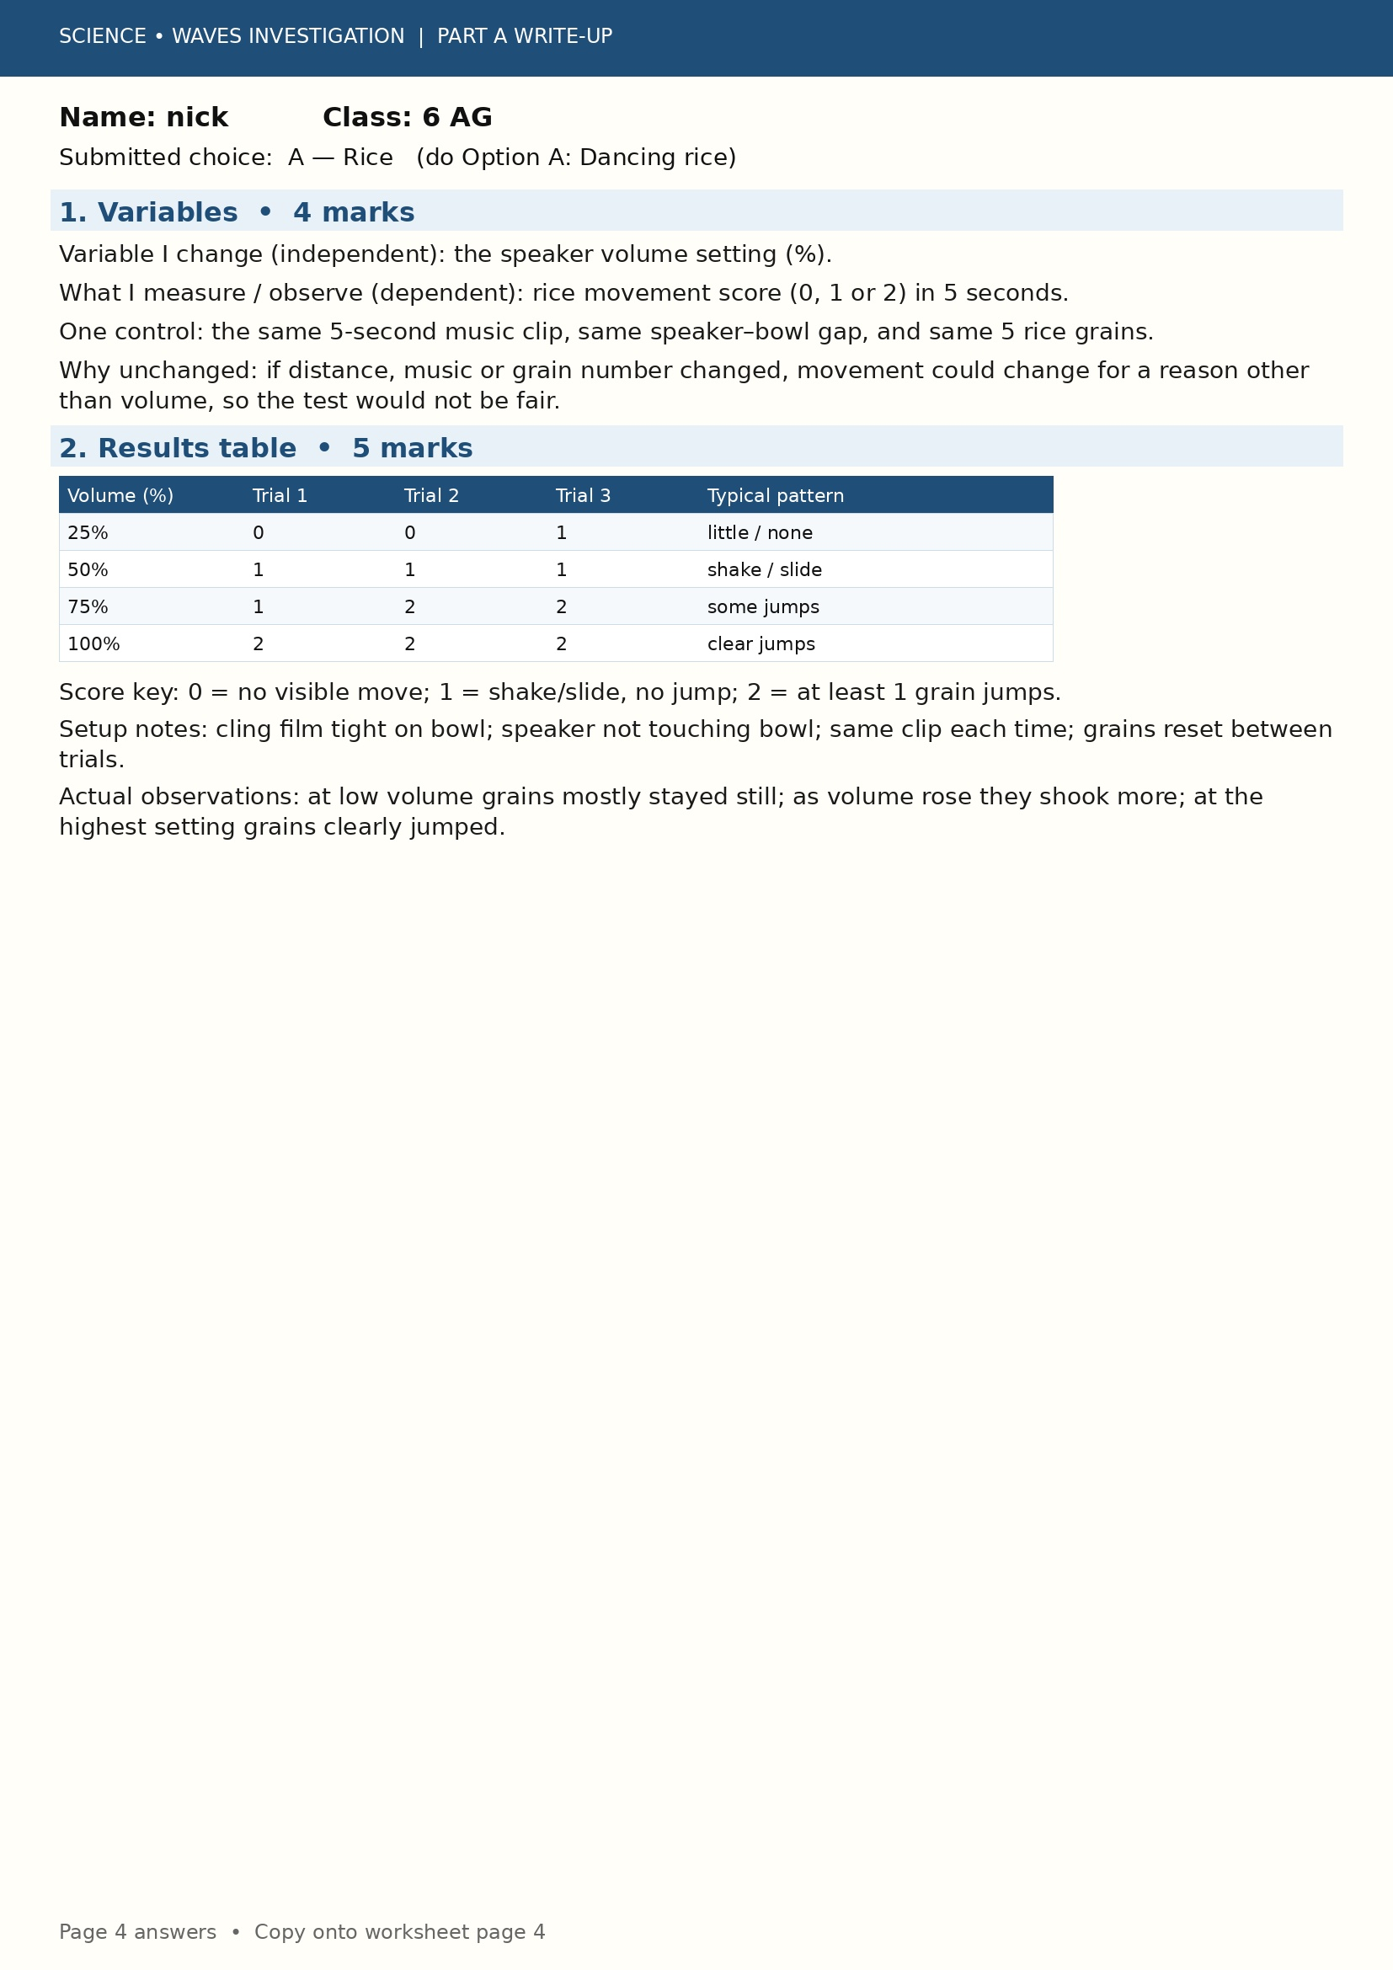
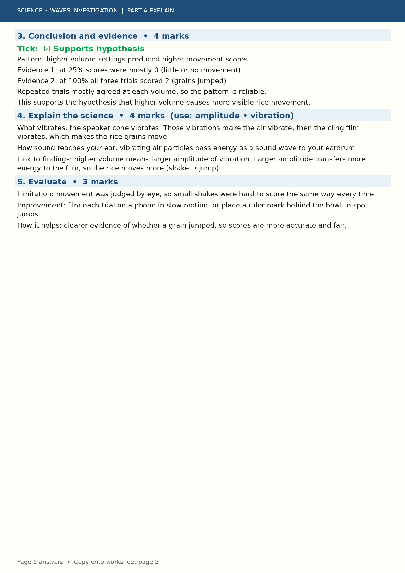
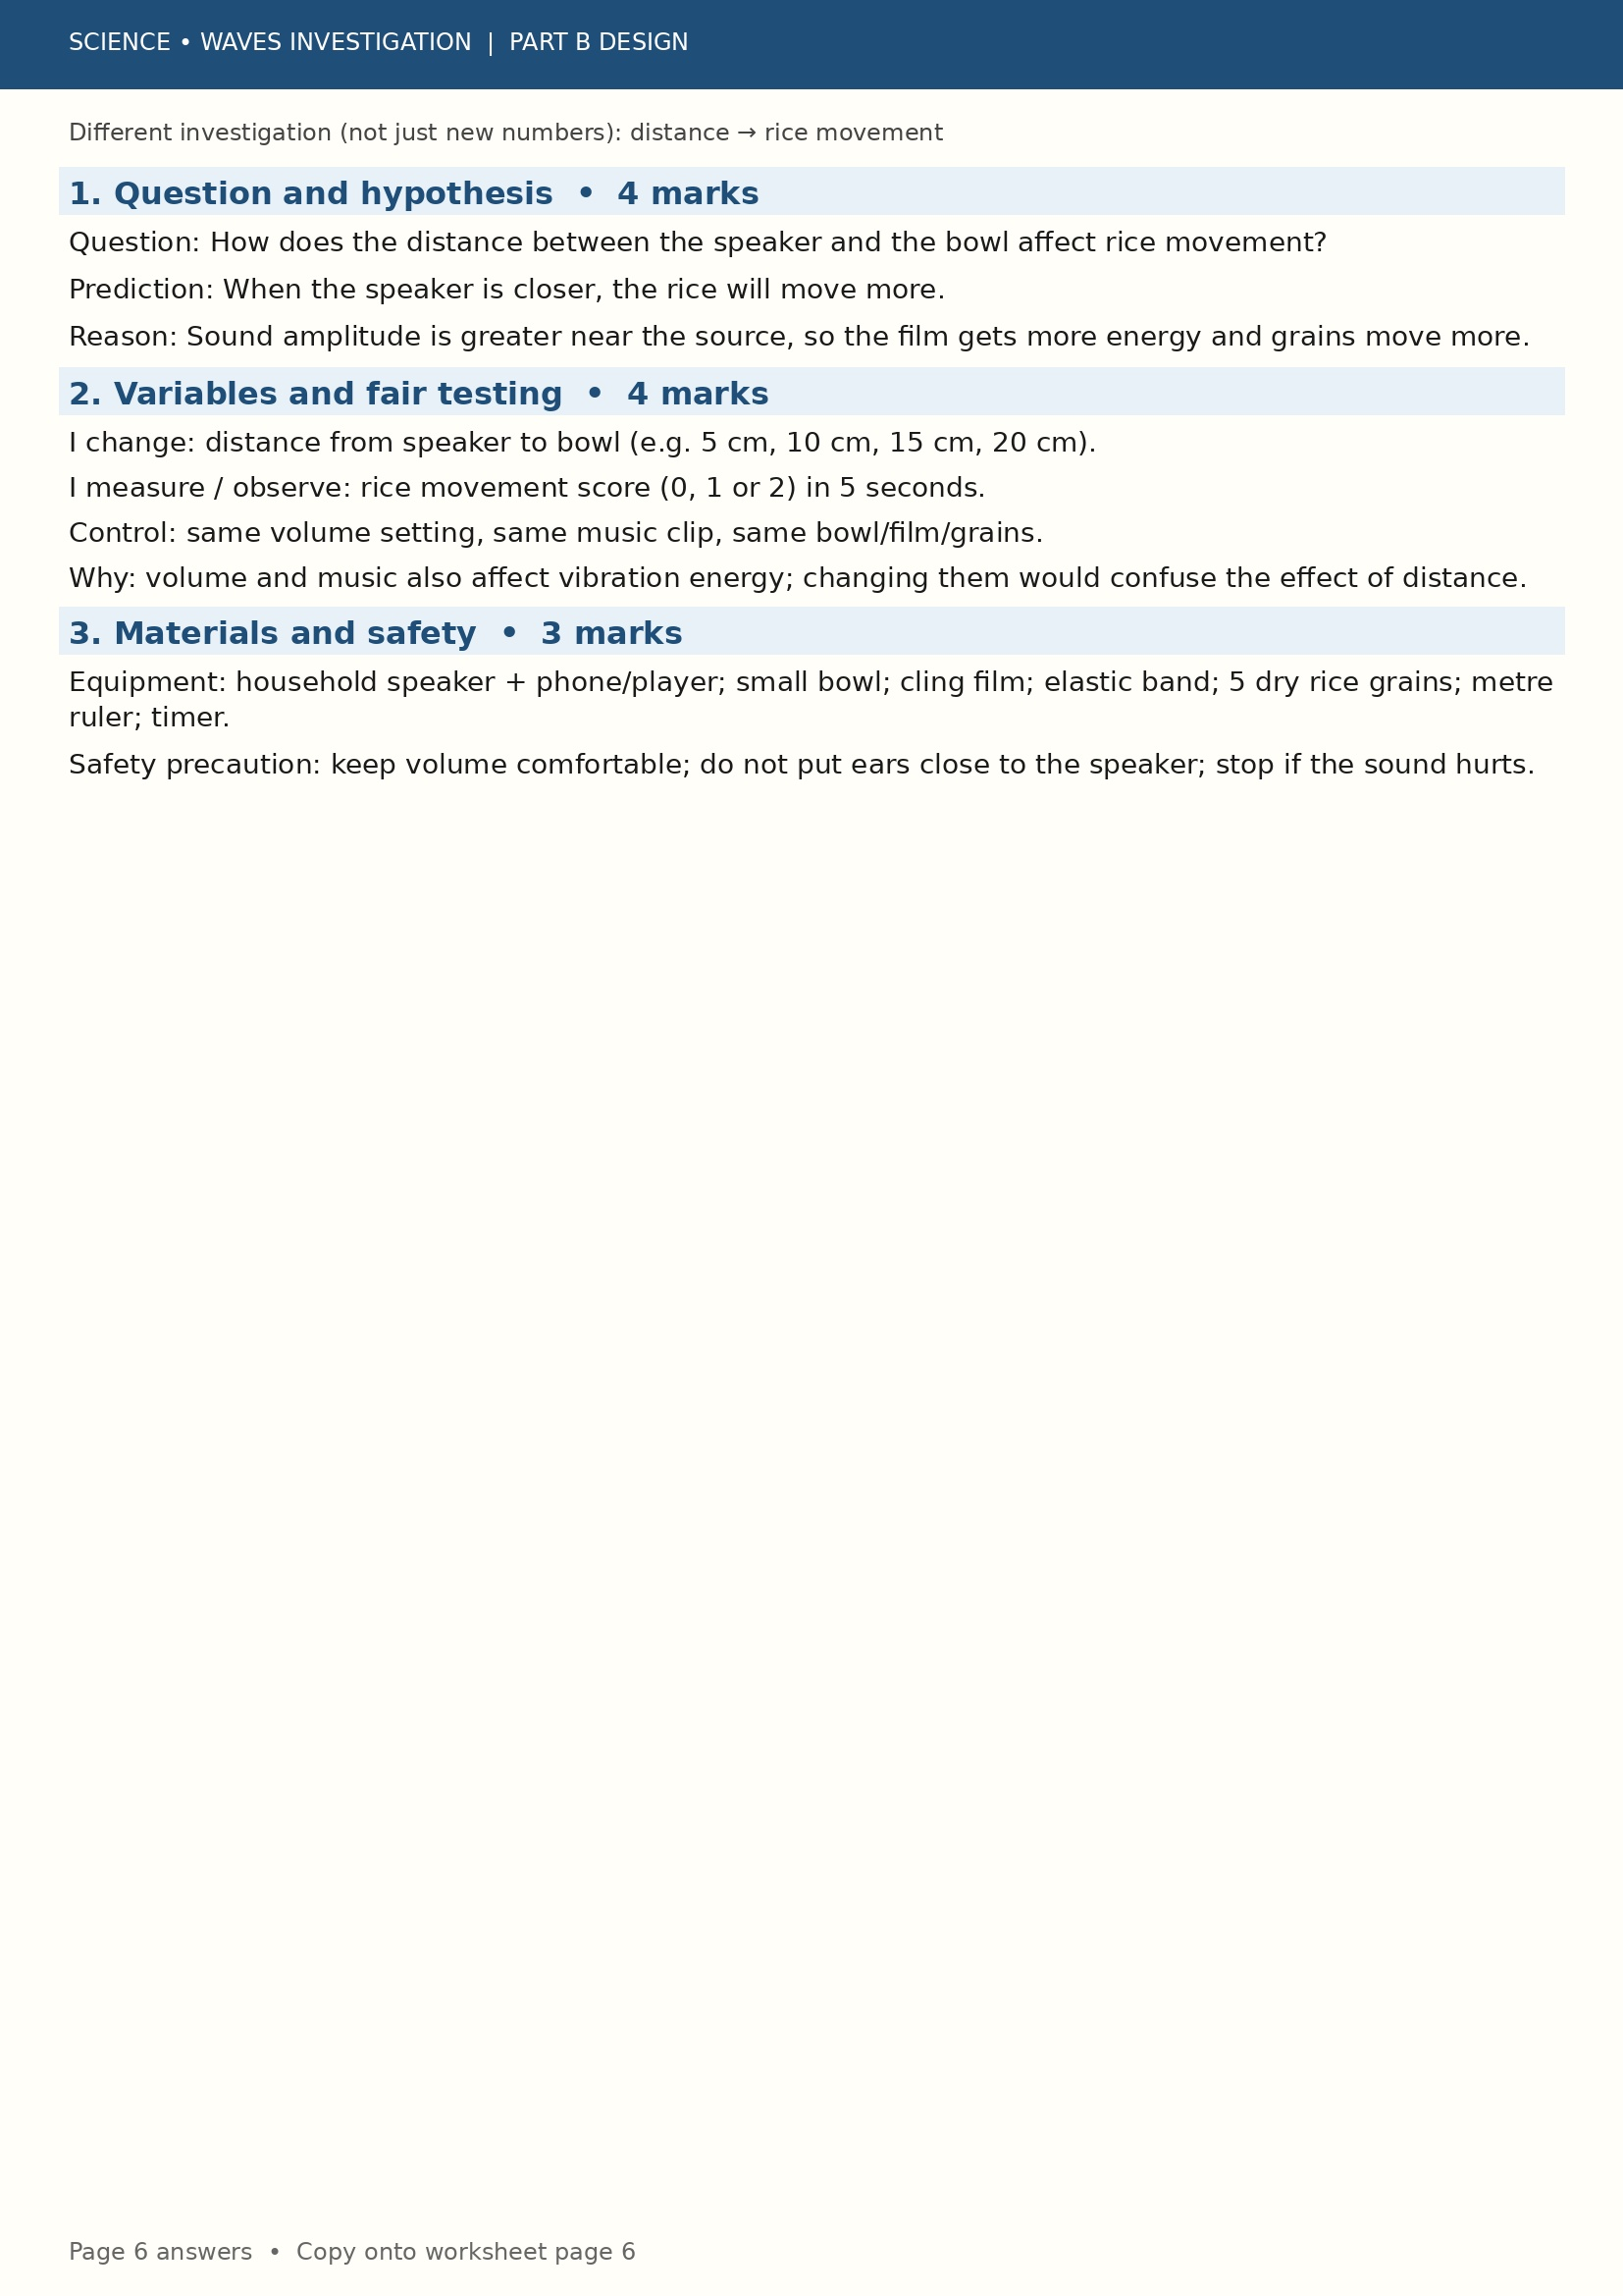
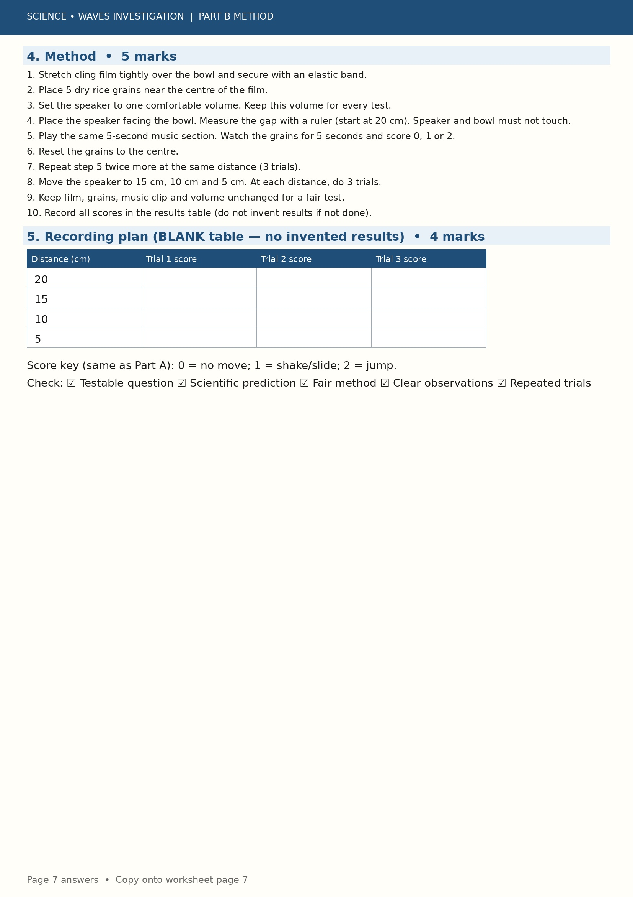
完整答卷图 Answer Sheets
可对照抄写到第4–7页

Slide 12
配套视频 Videos（同文件夹）
电脑/手机直接双击 MP4 播放
① dancing-rice-animation.mp4 ★推荐
② waves-homework-explainer.mp4
实验动画（米跳动、声波）
英文旁白 + 中英字幕
约 1 分 30 秒
最适合孩子理解实验
作业页讲解版
英文旁白 + 中英字幕
约 2 分 45 秒
适合对照填表

Slide 13
给家长的使用说明
How parents can use this pack
1. 先让孩子看 dancing-rice-animation.mp4（动画理解实验）
2. 打开本 PPT，一起看变量 / 结果表 / 科学词
3. 对照答卷图，把英文答案抄到学校作业纸第 4–7 页
4. Name: nick Class: 6 AG 圈选 A — Rice
5. 第4页原来写的 get hot 是错的，请按本 PPT 改正
6. Part B 空表不要填假数据
7. 若孩子真做了实验，结果表可用他自己的观察分数

